Slide 1
音乐网站的开发
计算机应用与维护
演讲人：

Slide 2
系统阐述内容
1 系统平台及开发工具
2 数据库及开发语言的结合
3 系统的功能模块图
4 系统的实体属性图（E-R图）
5 系统的运行界面
6 系统各功能模块简介
8 结束语

Slide 3
系统平台及开发工具
系统平台
采用Browser/Server体系结构，服务器端采用Microsoft WindowsNT4.0作为网络操作系统，Web服务器软件采用IIS6.0（Internet Information Server）。客户端软件，包括单机操作系统和浏览器软件，分别选用Windows xp和Internet Explorer，数据库系统采用Microsoft Access有利于方便操。
开发工具
基于Web的系统开发工具应使开发者使用各种各样的技术来创建动态的Web应用程序，并且应是一个可视化的工具。我们采用了DreamweaverMX进行开发，它是用来快速创建数据驱动Web应用程序的基于团队的开发环境，支持ASP，以ODBC连接数据库，脚本语言为简单易学的JavaScript或VBScript。

Slide 4
ASP及IIS技术简介
ASP
ASP是位于服务器端的脚本运行环境，通过这种环境，用户可以创建和运行动态的交互式 Web 服务器应用程序。更重要的是，ASP使用的ActiveX技术基于开放设计环境，用户可以自己定义和制作组件加入其中，使自己的动态网页几乎具有无限的扩充能力。
IIS
IIS(Internet Information Server)是微软推出的Windows NT Option Pack的主要成员，作为Win2000server的扩展，自推出以来已经有了很大发展。新推出的IIS6.0版本增强了系统安全性，具有服务器端脚本开发调试，内容管理和站点分析，崩溃防护，内置JAVA虚拟机及全面支持ASP等强大功能。
IIS与ASP的结合
利用IIS+ASP构成三层式Web结构的中间一层，将客户机/服务器结构与Web密切结合，完成前后端两者的集成输出功能，使得Web站点的开发更方便，实现的功能更强大。

Slide 5
利用ADO访问数据库
ADO（ActiveX Data Objects）是一种操作Microsoft所支持的数据库的新技术。在ASP中，ADO可以看作是一个服务器组件(Server Component)，更简单点说，是一系列的对象，应用这些功能强大的对象，即可轻松完成对数据库复杂的操作。本文中个性化页面的实现便大量地用到了ADO技术。具体的操作步骤可以归纳为以下几步：
创建数据库源名(DSN)
创建数据库链接(Connection)
创建数据对象
操作数据库
关闭数据对象和链接

Slide 6
系统功能模块图
浏览者
管理员
浏览新闻
F1 新闻表
后台管理
试听音乐
F2 音乐表
查看邮购
F3 邮购表
在线投票
F4 在线调查表
论坛登录
F5 用户表
论坛发贴
F6 留言表

Slide 7
系统的实体属性图（E-R图）
注册
发贴
注册用户
贴子信息
试听
一般来访者
歌曲
浏览
邮购
最新咨讯
专辑

Slide 8
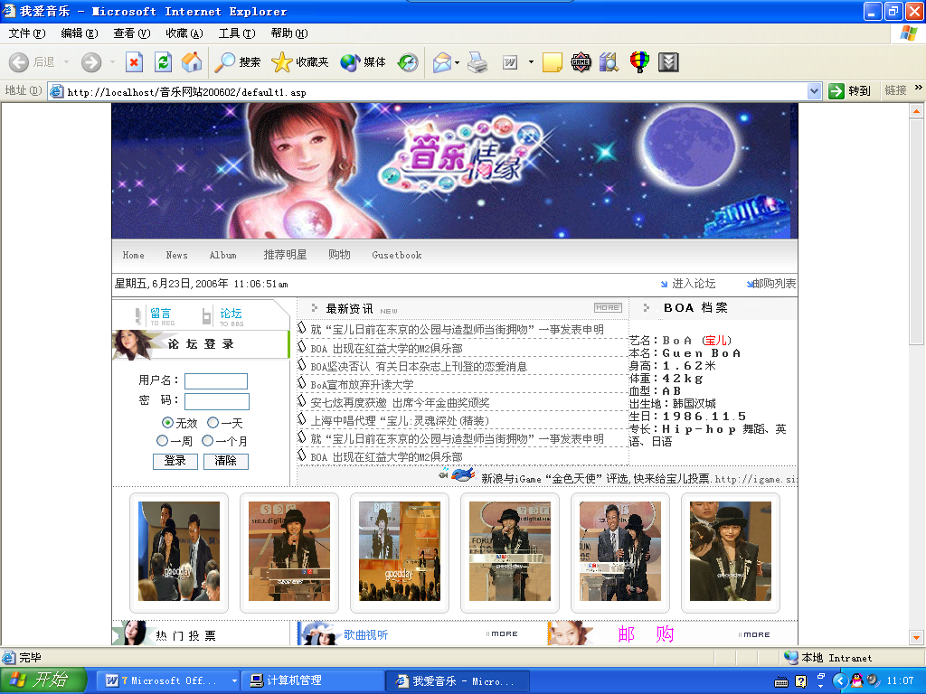
网站首页
本站根据总体设计，设计的栏目有最新咨讯，歌曲试听，专辑邮购，明星推荐，论坛等栏目，主页应该提供这些栏目的导航链接，同时，在主页醒目的位置，分别设计这些栏目的部分内容，便于浏览着对这些栏目有一个一目了然的大致了解。

Slide 9
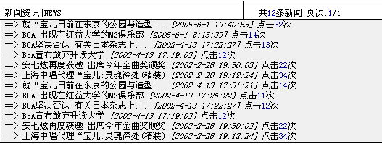
音乐新闻模块的设计与实现
在首页中链接了该页面，然后在新的页面上ADO控件打开了数据库，接着在最新咨讯栏目的位置，建立一个记录集，然后利用循环语句显示最新咨讯表中的最新记录。

Slide 10
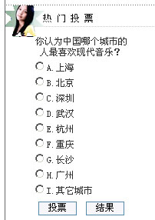
在线调查模块的设计与实现
该栏目最下面有两个按钮，一个是投票按钮，一个是查看投票结果按钮，投票按钮的type属性是submit，点击该按钮后将表单内的信息提交到research.asp页面。

Slide 11
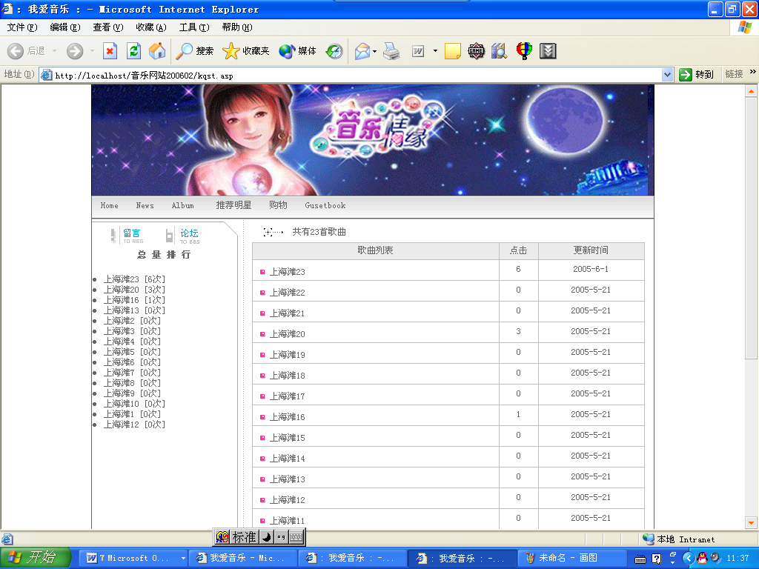
音乐试听模块的设计与实现
点击首页的ALBUM文字链接，可以进入kqst.asp页面。
左边设计的是音乐试听排行榜，按照试听次数排行，右边是所有的音乐信息，该页利用分页技术实现音乐的分页显示。

Slide 12
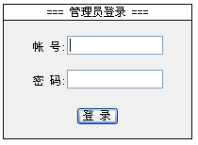
后台登陆界面
获得提交的用户名和密码
用户名为空
程序结束
在admin表中查询用户名
记录集非空
警告错误用户名密码
获得session变量
进入管理页面

Slide 13
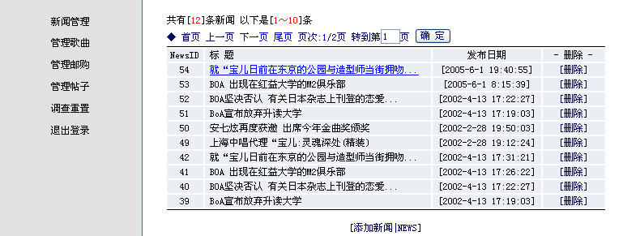
后台管理首页
后台分别有管理最新咨讯，管理歌曲，管理邮购，管理帖子，调查重置等功能。

Slide 14
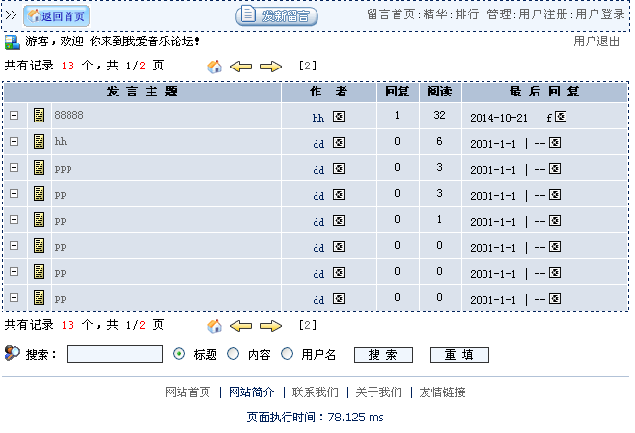
网友论坛的模块的设计与实现
本站根据设计和规划，需要设计一个我爱音乐论坛，而论坛需要实现和用户的交互，所以用htm网页已经无法完成该功能。这里我们选择简单易学，功能强大的asp。相应的论坛首页保存的文件名为index.asp。能够实现发布留言、回复帖子、精华排行等功能。并可根据留言的标题、内容和用户名进行搜索。

Slide 15
结束语
经过多日来的努力《音乐星空网》终于完成了。回顾这次毕业设计的过程，我觉得收获很大，现借撰写论文总结的机会，谈一谈我的体会。
通过这次毕业设计，我掌握了一种新的系统开发工具Asp网络技术。ASP组件的强大功能让我深感折服，ADO对象开发人员提供了一种最快、最简单和效率最高的访问所有数据库的方法，利用ADO我们可以在ASP脚本中生成对数据库的连接，并且利用该数据库连接可完成各种各样的数据库操作。ADO提供的是一种应用级程序的应用程序接口。同时在这次设计的过程中，我始终遵循软件工程的思想，这使我的工作进度明显加快，也使我少走了不少弯路。软件工程的思想，指导我一步一步从系统分析，到系统设计，再到系统实现，让我对整个系统的开发过程有了明显的全局观念，也合理地安排了整个设计的时间。
这次实践我领悟了很多的道理,以后会更进一步的学习网络方面的知识。以上是我在本次毕业设计中的体会，也许认识到的问题还很肤浅，但就我个人来说求之不得，它们正是我所需要的。

